Slide 1
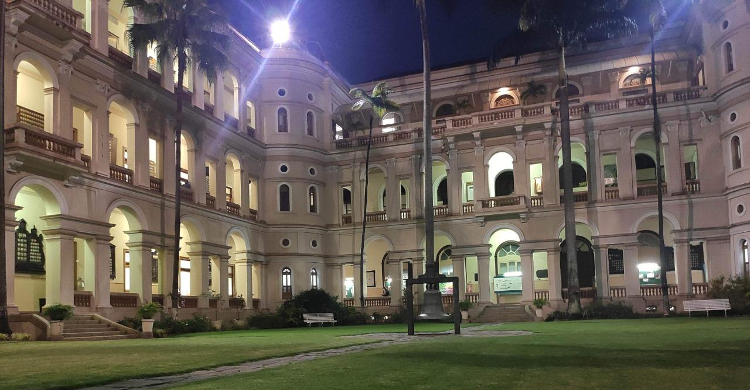

Slide 2

Ética
Professor André Neves

Slide 3
Quem é ético?
Pesquisa Datafolha “Ética entre os Jovens”
1. Quando você ouve falar na palavra ética, o que vem à sua cabeça?

Slide 4
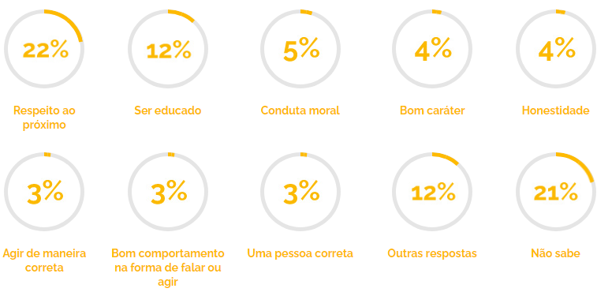
Quem é ético?
Pesquisa Datafolha “Ética entre os Jovens”
1. Quando você ouve falar na palavra ética, o que vem à sua cabeça?
Ao ouvir a palavra ética, a principal ideia que passa na cabeça dos jovens brasileiros é o respeito ao próximo. Para 22%, é a primeira coisa que lhes vem à cabeça. Outras lembranças foram: ser educado (12%), ter conduta moral (5%), ter bom caráter (4%), ser honesto (4%), entre outras respostas menos citadas. Um quinto (21%) não respondeu.

Slide 5
Quem é ético?
Pesquisa Datafolha “Ética entre os Jovens”
2. O quanto você, sua família, seus amigos e os brasileiros em geral são éticos?

Slide 6
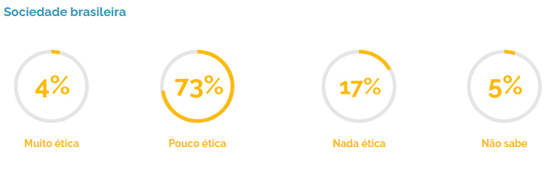
Quem é ético?
Pesquisa Datafolha “Ética entre os Jovens”
2. O quanto você, sua família, seus amigos e os brasileiros em geral são éticos?
A maior parcela dos respondentes avalia a sociedade brasileira, seus amigos, sua família e a si mesmos como pouco ou nada éticos. A sociedade brasileira é a mais mal avaliada; em penúltimo lugar, vêm os amigos; depois, o próprio entrevistado e, em posição menos ruim, mas também mal avaliada, a família.

Slide 7
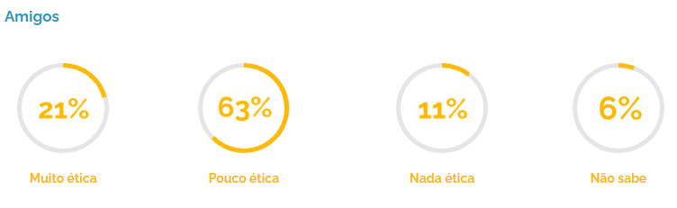
Quem é ético?
Pesquisa Datafolha “Ética entre os Jovens”
2. O quanto você, sua família, seus amigos e os brasileiros em geral são éticos?
A maior parcela dos respondentes avalia a sociedade brasileira, seus amigos, sua família e a si mesmos como pouco ou nada éticos. A sociedade brasileira é a mais mal avaliada; em penúltimo lugar, vêm os amigos; depois, o próprio entrevistado e, em posição menos ruim, mas também mal avaliada, a família.

Slide 8
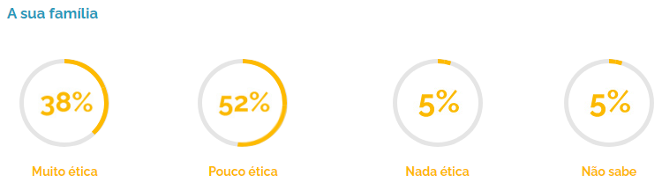
Quem é ético?
Pesquisa Datafolha “Ética entre os Jovens”
2. O quanto você, sua família, seus amigos e os brasileiros em geral são éticos?
A maior parcela dos respondentes avalia a sociedade brasileira, seus amigos, sua família e a si mesmos como pouco ou nada éticos. A sociedade brasileira é a mais mal avaliada; em penúltimo lugar, vêm os amigos; depois, o próprio entrevistado e, em posição menos ruim, mas também mal avaliada, a família.

Slide 9
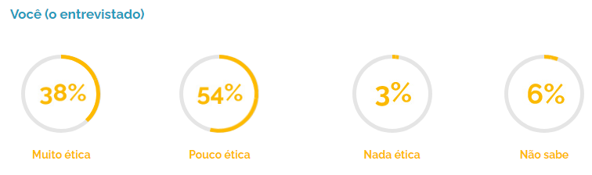
Quem é ético?
Pesquisa Datafolha “Ética entre os Jovens”
2. O quanto você, sua família, seus amigos e os brasileiros em geral são éticos?
A maior parcela dos respondentes avalia a sociedade brasileira, seus amigos, sua família e a si mesmos como pouco ou nada éticos. A sociedade brasileira é a mais mal avaliada; em penúltimo lugar, vêm os amigos; depois, o próprio entrevistado e, em posição menos ruim, mas também mal avaliada, a família.

Slide 10
Perguntas?
Vocês saberiam dar exemplos de situações éticas e antiéticas do dia a dia?

Slide 11
Perguntas?
Colar em prova é antiético?
E falsificar documento para entrar na balada?
Sentar no assento de idoso no ônibus ou metrô?
Desviar dinheiro público para fins pessoais ou campanhas eleitorais?
Pedir para o policial não multá-lo em troca de dinheiro?

Slide 12
Perguntas?
Vocês concordam que ética tem a ver com respeito ao próximo, como indicou a maioria dos entrevistados pelo Datafolha?
Que outras ideias lhes veem à cabeça ao ouvir a palavra ética?

Slide 13
Porque dessa diferença? Hipoteses?

Slide 14
Os entrevistados são menos éticos do que pensam ser. Por exemplo, os entrevistados podem estar aplicando um conceito de ética para si e outro para a sociedade (por exemplo, “a sociedade tem de cumprir as leis de trânsito, mas eu passo no sinal vermelho”).
A sociedade é mais ética do que os entrevistados supõem. Por exemplo, expressões de solidariedade ante a desastres naturais.

Slide 15
A ética da sociedade não é a somatória da ética dos indivíduos, pois também é influenciada pelas relações de poder, pela cultura e pela própria conformação do Estado, que pode ou não dispor de mecanismos de controle adequados e operantes.

Slide 16
Quais são os meus referenciais éticos? Quais são os referenciais éticos dos outros? Quem me influencia a adotar esses referenciais éticos? Quem influencia os outros? Como a ética é assegurada? Há mecanismos no Estado e na sociedade para fazê-la valer? Como a conduta de cada um influencia o seu entorno, criando um ambiente mais ou menos ético?

Slide 17
Bibliografia:
Algumas notícias
https://olhardigital.com.br/2022/01/17/seguranca/brasileiro-quis-comprar-software-espiao-da-empresa-emiradense-darkmatter-diz-site/
https://www.cnnbrasil.com.br/nacional/tcu-libera-contrato-do-ministerio-da-justica-para-uso-de-sistema-espiao-pegasus/
https://www.brasildefato.com.br/2022/08/11/espionagem-vira-obsessao-no-governo-bolsonaro-relembre-casos-criticados-por-entidades-da-area
https://www1.folha.uol.com.br/poder/2022/08/exercito-compra-equipamento-para-acessar-celulares-e-silencia-sobre-motivos.shtml
https://veja.abril.com.br/coluna/maquiavel/fundo-liberou-verba-para-compra-do-pegasus-mas-orgaos-desistiram/

Slide 18
2022.2
???
????

Slide 19


